Slide 1
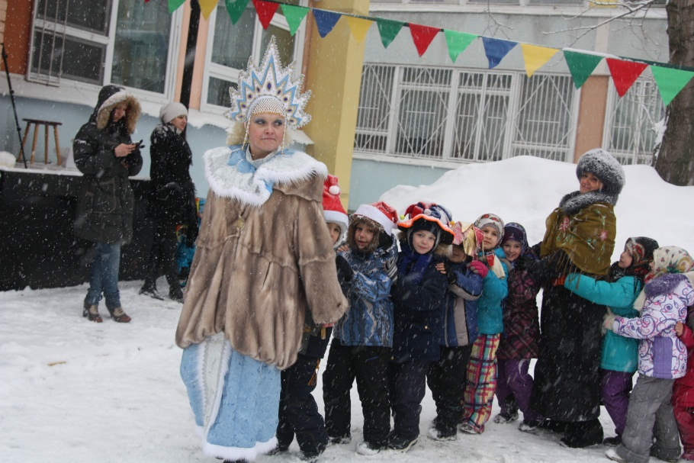
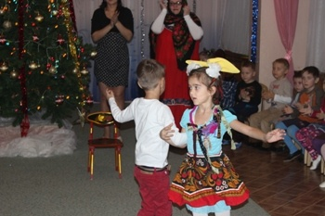
Игры и упражнения для развитие коммуникативных навыков дошкольников.
Государственное бюджетное образовательное учреждение
детский сад № 854 ЮАО г. Москвы
Презентацию подготовила
учитель – логопед: Жучкова
Маргарита Николаевна.

Slide 2
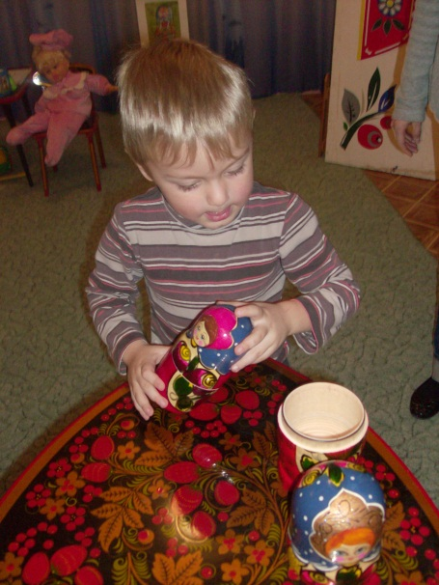
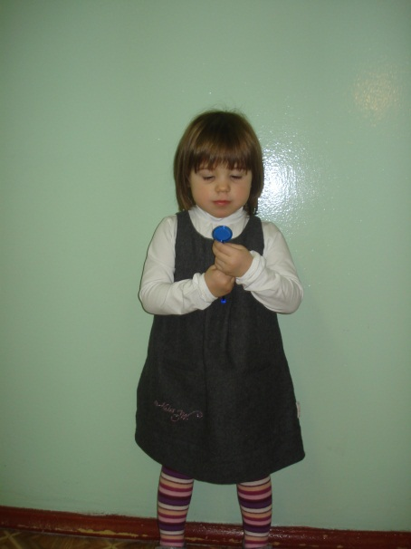
Играя с детьми в коммуникативные игры, взрослые оказывают практическую помощь детям в социальной адаптации. Развивают средства невербальной коммуникации: мимику, пантомимику, жестикуляцию. Создают позитивное отношение к собственному телу и развивают способность управлять им. Развивают умение понимать друг друга, вникать в суть полученной информации. Учат определять эмоциональное состояние и отражать его с помощью выразительных движений и речи. Воспитывают доверительные отношения друг другу. Развивают невербальное воображение, образное мышление.

Slide 3
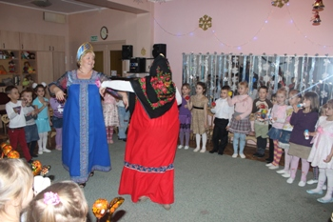
Дошкольный возраст – уникальный период для приобретения свойств личности. В это время закладывается её модель, происходит освоение форм позитивного общения с людьми.

Slide 4
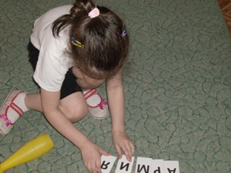
К старшему дошкольному возрасту ребе­нок уже должен овладеть коммуникативными навыка­ми. Эту группу навыков составляют общеизвестные умения: - сотрудничать; - слушать и слышать; - воспринимать и понимать (перерабатывать) ин­формацию; - говорить самому.

Slide 5
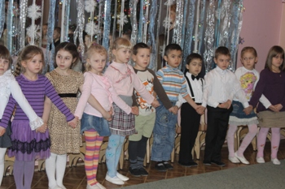
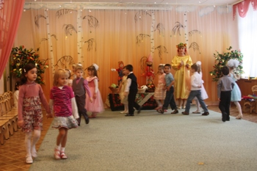
Включать игры в педагогический процесс рекомендуется ежедневно.
При проведении игр и упражнений педагогу необходимо:
продумывать не только содержание инструкции, но и способ ее подачи;
воздействовать с помощью интонационно-выразительной окрашенности речи;
прогнозировать возможные реакции детей на предлагаемые правила и условия.

Slide 6
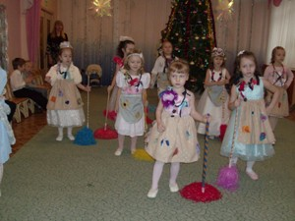
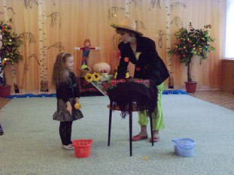
Надо помнить, что каждый ребенок имеет свои коммуникативные права:
• на систему ценностей,
• на ответственность,
• на личное достоинство и уважение этого достоинства,
• на индивидуальность и своеобразие,
• на независимость от других людей,
• на собственные мысли,
• на отстаивание своих прав.

Slide 7
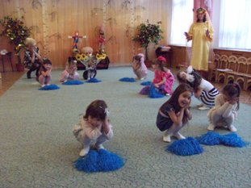
Игры, направленные на снижение мышечного и эмоционального напряжения.
«Бабушка Маланья»
Содержание: В этой игре водящий должен придумать какое - нибудь оригинальное движение, а все остальные — его повторить. На ребёнка, изображающего «Маланью» можно надеть платочек или фартучек, он становится в круг. Дети начинают петь песню, сопровождая её выразительными движениями.
Слова: « У Маланьи, у старушки жили в маленькой избушке семь сыновей ( движения за руки по кругу). Все без бровей. Вот с такими ушами, вот с такими носами, вот с такими усами, вот с такой бородой, вот с такой головой ( движения: останавливаются и с помощью жестов и мимики изображают то, о чём говорится в тексте: закрывают брови руками, делают круглые глаза, большой нос и уши, показывают усы).
Ничего не ели, целый день сидели (присаживаются на корточки).
На неё глядели и делали вот так...( повторяют за «Маланьей» любое смешное движение).
Движения могут быть самые разнообразные: можно сделать рожки, попрыгать, поплясать,сделать руками длинный нос и т. д. Движение должно повторятся несколько раз, чтобы дети могли войти в образ и получить удовольствие от игры.

Slide 8
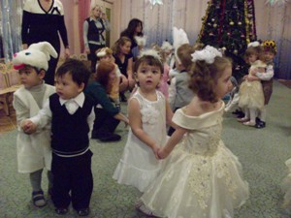
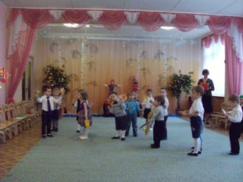
« Сбрось усталость»
Содержание: Дети стоят, широко расставив ноги, немного согнув их к коленях. Тело согнуто, руки свободно опущены, голова склонилась к груди, рот приоткрыт. Дети слегка покачиваются в стороны, вперёд, назад…По сигналу взрослого надо резко тряхнуть головой, руками, ногами, телом. Взрослый говорит: « Ты стряхнул свою усталость, чуть-чуть осталось, повтори ещё»

Slide 9
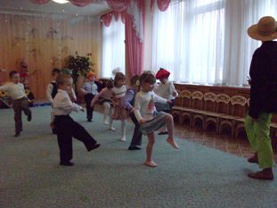
Игра, направленная на формирование уверенного поведения, повышения самооценки.
«Король»
Содержание: Один из детей становится королём.
Все остальные становятся слугами и должны делать всё,
что приказывает король. Король не имеет права отдавать такие приказы, которые могут обидеть детей, но он может позволить себе многое, например, чтобы его носили на руках, кланялись, подавали питьё и т. д.

Slide 10
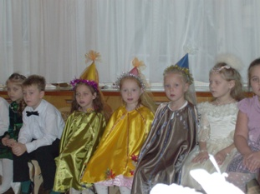
Игра, направленная на формирование навыка выражать негативные эмоции приемлемым способом.
« Маленькое привидение» Содержание: Взрослый говорит:
« Ребята, сейчас мы будем играть роль маленьких добрых привидений .Нам захотелось немного похулиганить и слегка напугать друг друга. По моему хлопку вы будете руками делать вот такое движение( взрослый приподнимает согнутые в локтях руки, пальцы растопырены) и произносит страшным голосом звук « У». Если я буду тихо хлопать, вы будете тихо произносить звук «У», если я буду громко хлопать, вы будете пугать громко. Но помните, что мы добрые привидения и хотим только слегка пошутить» Затем взрослый хлопает в ладоши.

Slide 11
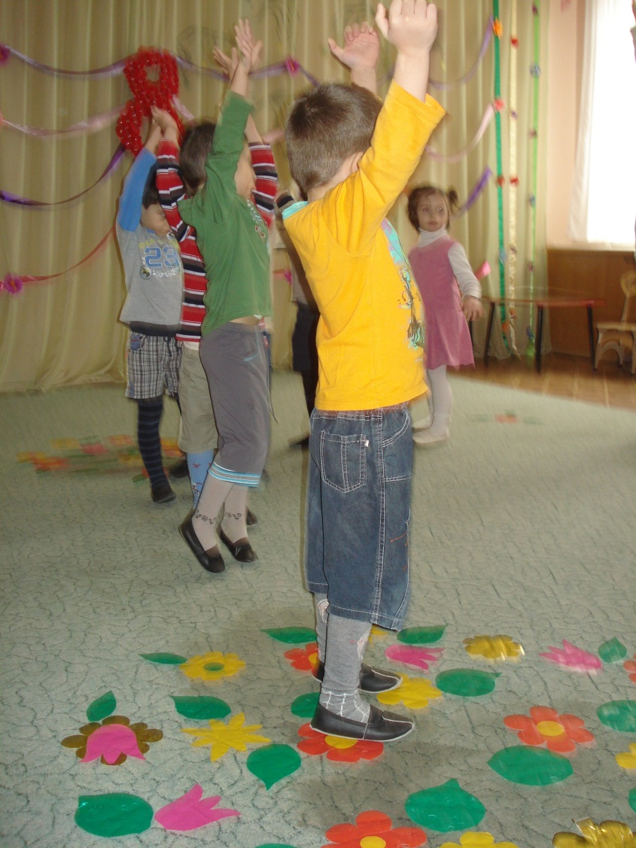
Игра на развитие навыков волевой регуляции.
«Замри»
Содержание: Дети прыгают в такт музыке
( ноги вместе – в стороны, сопровождая прыжки хлопками над головой и по бёдрам) Внезапно музыка обрывается. Играющие должны застыть в позе, в которой их застала пауза. Если кому - то из участников не удалось, он выбывает из игры. Играют до тех пор ,пока останется лишь один участник.

Slide 12
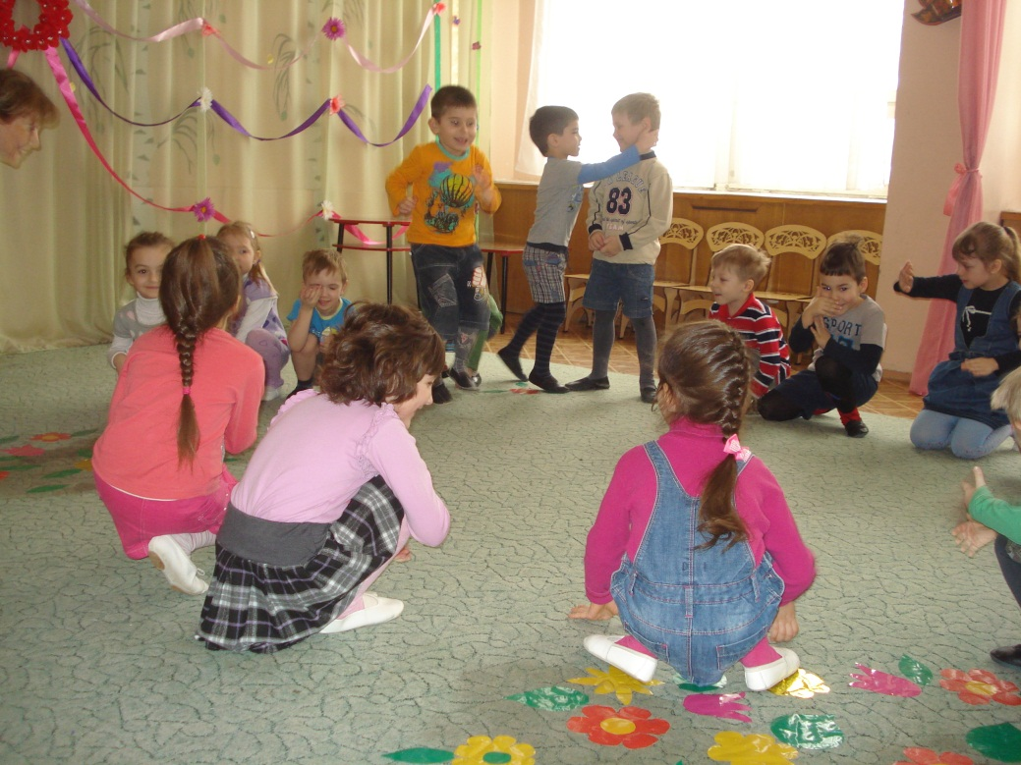
Игра, направленная на развитие умения различать эмоциональное состояние.
«Зеркало»
Содержание: Детям предлагается представить, что они пришли в магазин зеркал. Одна половина группы - зеркала, другая р- азные зверюшки. Зверюшки ходят мимо зеркал, прыгают, строят рожицы, а зеркала должны точно отражать движения и эмоциональное состояние зверюшек.
После игры взрослый обсуждает с детьми, какое настроение приходилось отображать зеркалу чаще, в каких случаях было легче или труднее копировать образец.

Slide 13
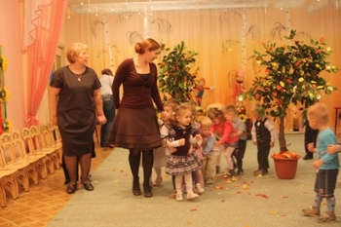
Игры направленные на взаимодействие отдельных объединений детей, сплачиванию детских коллективов.
« Хор животных»
Содержание: Детям предлагается исполнение песенки «В лесу родилась ёлочка» не словами, а звуками животных, изображённых на картинках. Начинают уточки: « Кря-кря-кря-кря! Продолжают коровки: «Му-му-му-му!». Затем можно подключиться ведущему и гостям( родители, педагоги) поющими как котята: « Мяу-мяу-мяу!» Ведущий по очереди показывает на каждую из групп, она продолжает пение. Потом говорит: « Поём все вместе» и общий хор животных заканчивает песню.

Slide 14
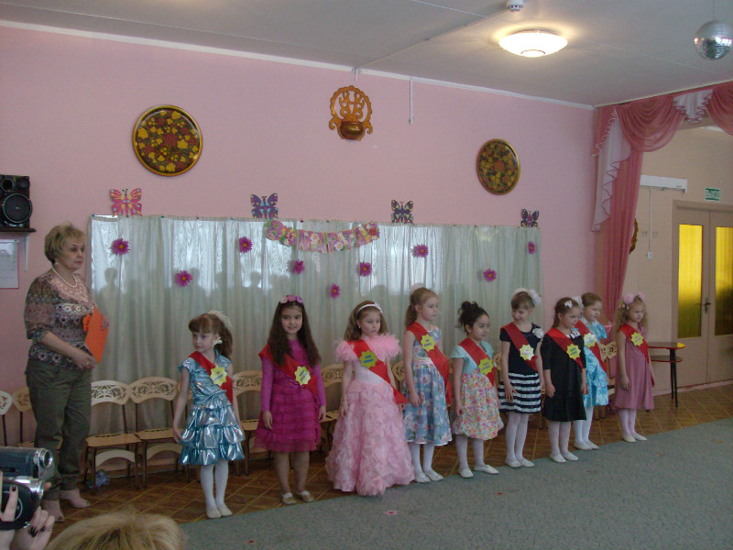
«Радио»
Содержание: Дети садятся в круг. Ведущий садится спиной к группе и объявляет: «Внимание, внимание! Потерялся ребёнок( подробно описывает кого-нибудь из группы участников- цвет волос, глаз. Рост. Одежду...) пусть он подойдёт к диктору». Дети внимательно смотрят друг на друга. Они должны определить, о ком идёт речь, и назвать имя этого ребёнка. В роли диктора радио может побыть каждый желающий.

Slide 15
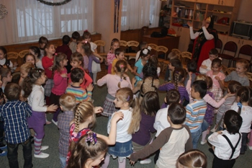
« Числа»
Содержание: Дети свободно двигаются под весёлую музыку в разных направлениях. Ведущий громко называет число дети должны объединиться между собой, соответственно названному числу:. 2- парами, 3-тройками, 4-четвёрками. В конце игры ведущий произносит: « Все!». Дети встают в общий круг и берутся за руки.

Slide 16
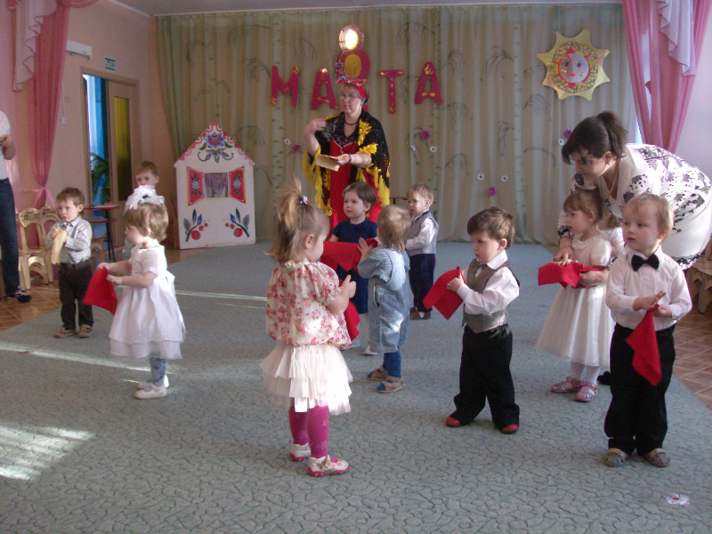
Игра для создания положительного настроя и доброжелательного отношения друг к другу.
«Колпачки»
Содержание: Ведущий раздаёт участникам деревянные палочки и несколько колпачков из цветного картона. Дети должны передавать палочками колпачки друг другу ( по желанию и при этом говорить: « Здравствуйте», отвечать при приёме колпачка «Мне очень приятно», руками колпачки трогать запрещается.

Slide 17
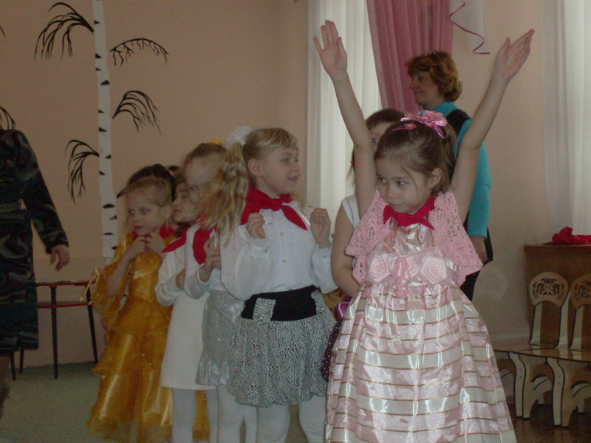
Игры для преодоления защитных барьеров, отгораживающих сверстников друг от друга.
« Передай сигнал»
Содержание: Дети берутся за руки. Ведущий посылает сигнал стоящему рядом с ним ребёнку через пожатие руки, сигнал можно передавать влево и вправо, разговаривать нельзя. Когда сигнал придёт снова к ведущему, он поднимает руку и сообщает о том, что сигнал получен. Затем предлагает детям передать сигнал с закрытыми глазами. Игра проводится 3-4 раза. Главное условие-общение без слов.

Slide 18
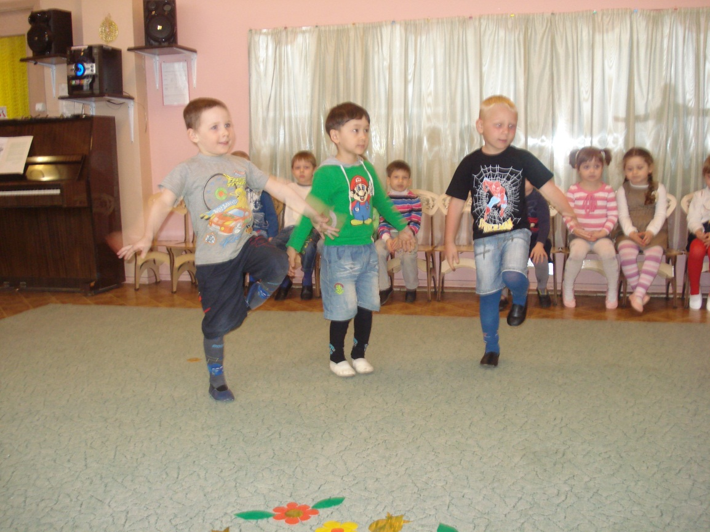
«Солнышко»
«Содержание: Ведущий ( взрослый) поднимает вверх правую руку и предлагает всем опустить ладошку на его руку по кругу и громко сказать: «Здравствуйте!». Этот ритуал помогает настроить участников на игру и без особого труда построить их в круг.

Slide 19
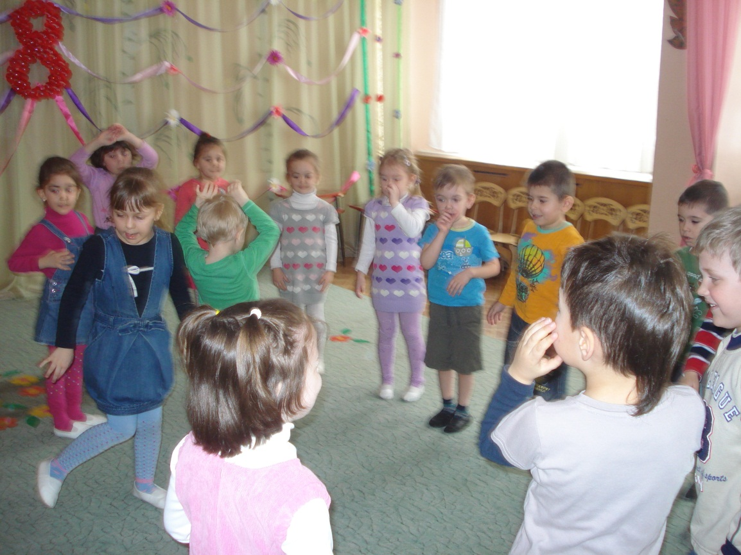
«Комплименты»
Содержание: Правило: не повторяться. Дети, глядя в глаза друг друга, желают соседу что-то хорошее, хвалят, обещают, восхищаются и передают фонарик( сердечко, солнышко, цветок) из рук в руки. Принимающий, кивает головой и говорит: «Спасибо. Мне очень приятно».

Slide 20
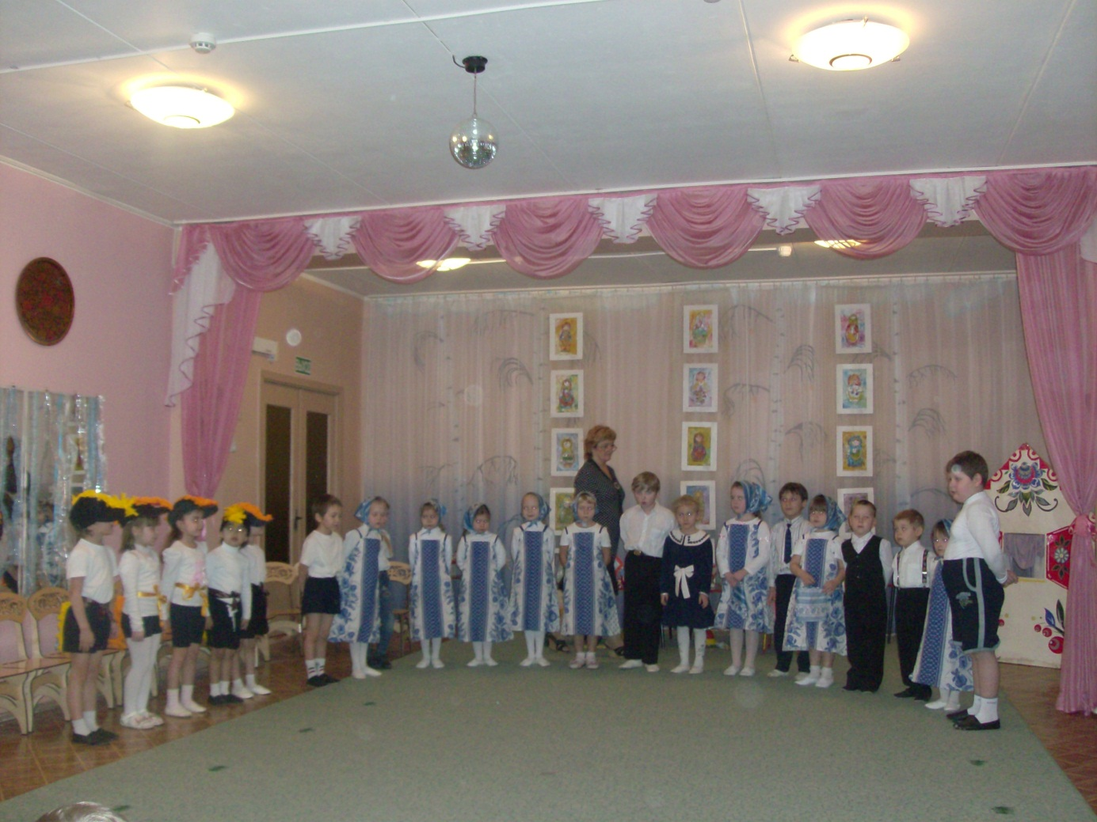
Коммуникативные игры можно использовать в самых разнообразных формах работы с детьми: на праздниках, на развлечениях и при непосредственной образовательной деятельности.

Slide 21
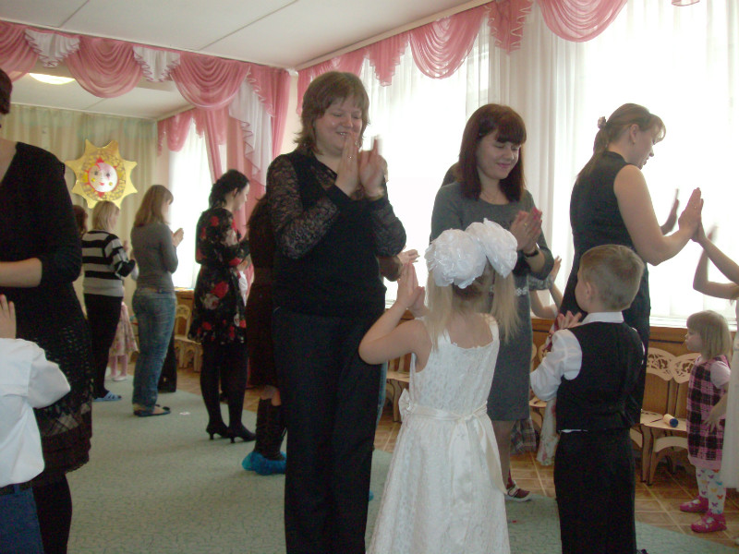
Коммуникативные игры с успехом можно использовать для совместных игр-танцев с родителями. Это особенно актуально в настоящее время, поскольку совместные праздники и развлечения с родителями стали проводиться повсеместно. На таких праздниках родители не только гости и зрители, но и активные исполнители, принимающие участие в различных танцах и играх вместе с детьми.
«Танцуем с мамой »

Slide 22
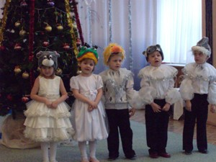
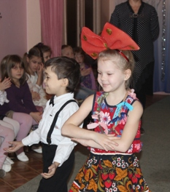
Этот материал может быть использован на праздниках, где собраны дети разных возрастов

Slide 23
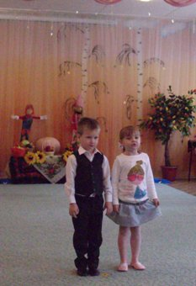
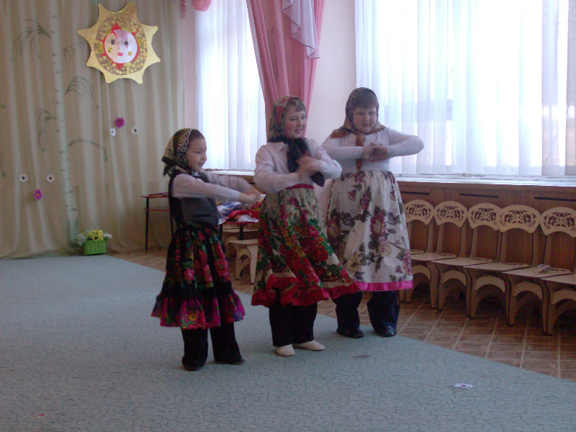
ВЫВОД: ценность и польза коммуникативных игр очевидна. В несложных, но веселых и подвижных играх дети получают радость от самого процесса движения под музыку, от того, что у них всё получается, от возможности себя выразить, проявить, получить приз. Все это дает прекрасный эффект в развитии детей и не нуждается в каких-то дополнительных рекомендациях.

Slide 24
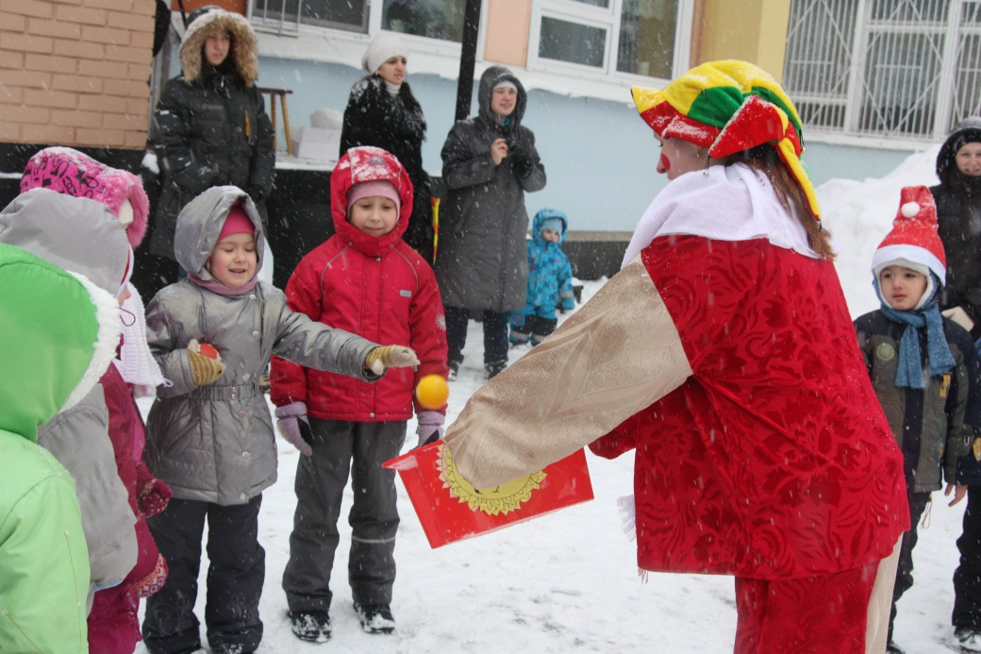
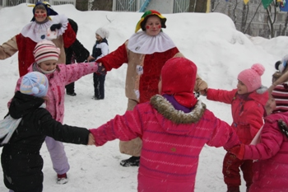
С П А С И Б О З А
В Н И М А Н И Е!!!
Проведенная работа убеждает в эффективности использования коммуникативных игр для развития творческой активности детей дошкольного возраста.

